Slide 1


创新科技引领未来
组长：罗开诚
组员：叶康杰，刘侃，吴高超，姚润宇，高聪，黄焱，殷俊
形势与政策第七小组课堂分享

Slide 2

01
主要目标
02
面临形势
目录
CONTENTS
03
有利因素
04
不利因素
05
几个阶段
06
战略思想

Slide 3

01
PART ONE
国内技术创新推动经济发展的主要目标

Slide 4
提高科技成果转化率
习近平主席在向2021中关村论坛视频致贺中指出：“中国高度重视科技创新，致力于推动全球科技创新协作，将以更加开放的态度加强国际科技交流，积极参与全球创新网络，共同推进基础研究，推动科技成果转化。”
杜江峰院士也指出：“建议做强创新链，加大平台引进力度，加强与国内外高水平大学、科研机构和领军企业合作，探索建立融科学研究、成果转化、人才培养为一体的新型研发机构，提供精准全方位的科技成果转移转化指导服务，做好成果转化的“引路者”和“护航人”。”

Slide 5

推动创新链、产业链深度融合
01
强化企业科技创新主体地位
02
发挥科技型骨干企业引领支撑作用
03
营造有利于科技型中小微企业成长的良好环境

Slide 6

加强企业主导的产学研深度融合
1
培育产学研深度融合的创新体系
2
支持企业联合高校、
科研院所等组建创新联合体
3
打造关键技术自主创新的“核心圈”

Slide 7
加强科技成果在产业中的应用
S
W
5G
机器人
O
T
大数据
工业互联网

Slide 8
02
PART TWO
中国科技发展形势分析

Slide 9

机构改革
组建中央科技委员会
2023年3月16日，中共中央、国务院印发《党和国家机构改革方案》，通过机构改革加强党中央对科技的集中统一管理。
重组科技部
组建国家数据局

Slide 10



创新驱动
基础层
创新过程-成果转化情况
结果层
过程层
创新动力-基础研究情况
创新效益-经济收益情况

Slide 11

基础层
创新动力-基础研究情况
近年来，体现科技创新质量的SCI论文篇数不断增加，从2005年的63150篇增加至2019年的450215篇，增长了七倍。除了SCI论文绝对数量的不断增长，从科技论文中SCI检索在主要检索中的占比可以看出，SCI科技论文的比重是在不断增加的，反映出了我国科技论文质量的不断提升。专利授权数量稳定上升，专利授权比重总体提高。
在研究科技创新时，不少学者选用了专利质量来开展研究，专利的受理量和授权量是国家知识创新产出的重要指标，可以反映出国家和地区知识创新产出的质量。反映了我国专利受理量和专利授权量从2006年到2020年的变化，可以看出我国科研产出数量持续增长，不管是专利受理还是专利授权的绝对规模都是在不断提升的。2006年我国专利受理量470324项，专利授权量223860项，专利授权率为47.6%。

Slide 12
过程层
创新过程-成果转化情况
技术市场交易活跃，成果转化能力增强。总体来看，从2006年技术输出合同金额的1818.2亿元增长到了2020年的28251.5亿元，且涨势迅猛。从不同的时间阶段来看，“十一五”期间技术市场输出合同金额的涨幅较小，但一直维持着较好的增长情况。“十二五”期间技术市场输出合同金额不断增长，但是增长幅度比较稳定。
到了“十三五”期间，我国企业科技创新蓬勃发展，技术市场输出合同金额大幅度提升，科技创新质量不断优化，态势良好。但也存在技术输出分布不均，省域能力差距较大的问题。
同时，我国技术市场中，技术引进的行业集中，在制造业、建筑业、房地产业、教育、科学研究和技术服务业等行业技术创新力度相对较大，但是分布的行业不算多。总的来说，我国还有很多行业需要重视技术引进以及技术创新。

Slide 13
结果层
创新效益-经济收益情况
近年来，体现科技创新质量的SCI论文篇数不断增加，从2005年的63150篇增加至2019年的450215篇，增长了七倍。除了SCI论文绝对数量的不断增长，从科技论文中SCI检索在主要检索中的占比可以看出，SCI科技论文的比重是在不断增加的，反映出了我国科技论文质量的不断提升。专利授权数量稳定上升，专利授权比重总体提高。
在研究科技创新时，不少学者选用了专利质量来开展研究，专利的受理量和授权量是国家知识创新产出的重要指标，可以反映出国家和地区知识创新产出的质量。反映了我国专利受理量和专利授权量从2006年到2020年的变化，可以看出我国科研产出数量持续增长，不管是专利受理还是专利授权的绝对规模都是在不断提升的。2006年我国专利受理量470324项，专利授权量223860项，专利授权率为47.6%。

Slide 14
03
PART THREE
有利因素

Slide 15

我国的经济转型升级的强有力的支持。
大规模市场需求
科技人才储备
01
04
02
03
多元化的创新生态系统
政策支持
Notes:
面向演示者的注释：
你最初是怎么想的？
你一路上遇到过哪些障碍？
你是如何克服这些障碍的？
你可添加哪些图像来支持你的进度？
借助此 SmartArt，你可添加图像和文本来帮助概述你的进度。一图胜千言，图片和文字定会帮助你完美地阐述该项学习反思！你可随时单击“插入”>“SmartArt”来更改此图形，或者选择图形，再打击“设计”上下文菜单来更改颜色。
请随意使用多张幻灯片来反映你的进度。添加一些进度视频也很有帮助。

Slide 16
点击此处添加标题
Click here to add a title
04
01
标题文本预设
标题文本预设
此部分内容作为文字排版占位显示 （建议使用主题字体）。
此部分内容作为文字排版占位显示 （建议使用主题字体）。
05
02
标题文本预设
标题文本预设
此部分内容作为文字排版占位显示 （建议使用主题字体）。
此部分内容作为文字排版占位显示 （建议使用主题字体）。
06
03
标题文本预设
标题文本预设
此部分内容作为文字排版占位显示 （建议使用主题字体）。
此部分内容作为文字排版占位显示 （建议使用主题字体）。

Slide 17

大规模市场需求
科技人才储备
政策支持
我国人口数量庞大，市场需求巨大，这为科技创新提供了广阔的空间和巨大的机遇。大规模市场的需求为企业带来了巨大的商业机遇和潜力，激发了企业的创新活力。企业为了适应市场需求，不断推陈出新，推出具有差异化和高附加值的产品和服务，以提高市场竞争力，增加市场份额。也催生了许多新兴的商业模式这些新兴的商业模式为企业提供了新的增长点和盈利模式，同时也为消费者提供了更便捷、更高效的服务。
我国拥有庞大的人口和高素质的劳动力，为科技创新提供了强大的人才支持。例如，我国的高科技企业，如华为、阿里巴巴、腾讯等公司，拥有大量的高素质科技人才科技人才是科技创新的关键，拥有优秀的科技人才储备可以促进科技创新的发展，提高科技水平和科技成果的质量。我国在科技人才的储备和培养方面已经建立了完整的体系，注重培养创新型人才，鼓励科技创新和创业精神。这些创新型人才不仅具有丰富的科技知识和实践经验，而且能够独立思考、勇于探索，为我国科技创新提供了更广阔的空间。
政府一直非常注重科技创新，推出了一系列政策和措施来支持科技产业的发展。十年来，科技创新坚持“四个面向”，形成了支撑发展和保障安全的科技创新发展新的战略格局。面向世界科技前沿，坚持目标导向和自由探索两条腿走路，在量子信息、干细胞、脑科学等方面取得了一批具有国际影响力的原创成果。我国科技体制改革全面发力、多点突破，世界一流期刊加快培育，科技软实力显著增强。
Notes:
面向演示者的注释：
在该学习体验中，哪方面很重要？
它如何与你的课程、你自身或者你所在的社会或社区相关？
这为什么很重要？
借助此 SmartArt，你可添加图像和文本来帮助概述你的进度。一图胜千言，图片和文字定会帮助你完美地阐述该项学习反思！你可随时单击“插入”>“SmartArt”来更改此图形，或者选择图形，再打击“设计”上下文菜单来更改颜色。

Slide 18
多元化的创新生态系统
我国拥有多元化的创新生态系统，包括大学、科研院所、孵化器、投资机构等，这些机构共同构成了一个庞大的科技创新生态系统，为企业提供了创新的土壤和资源。例如，深圳拥有全球最大的孵化器，成为了许多初创企业的孵化基地。政府通过加强政策引导和资源整合，推动不同领域和层次的创新主体之间的协同创新，提高科技创新的效率和质量，为我国科技创新和产业发展提供了良好的创新生态环境。

Slide 19
小结
每次科技革命都在推动生产力升级，也在以新的动能塑造一个时代。过去的科技生产力推动了当时的产业革命，促进了那个时代的世界进步，成为后来发展的基石。新的科技革命正在酝酿，一些新科技已为我们带来新的发展契机和动能，敏锐捕捉和深刻认识蕴含其中的崭新生产力，有利于及时运用它并克服面临的困境，推动经济社会发展。
科学技术是第一生产力，创新是引领发展的第一动力。当前全球新一轮科技革命正在孕育和兴起，深刻地影响世界发展格局，改变着人类的生产生活方式。当今世界谁牵住了科技创新这个“牛鼻子”，谁走好了科技创新这步先手棋，谁就能占领先机、赢得优势。
Notes:
面向演示者的注释：
在一侧用自己的表述说明你所学的内容。
包含主题信息
主题详细信息在此处也很有用。
讲述你的学习经验。就像讲故事一样，应始终有开头、中间和结尾。
可在另一侧添加能证明你所学内容的图形。
请随意使用多张幻灯片来反映你的进度。添加一些进度视频也很有帮助。

Slide 20
04
PART FOUR
不利因素

Slide 21
技术创新过程中的不利因素
机制不完善
资金不充足
六大
不利因素
意识不成熟
人才不充分
转化不到位
市场不完全

Slide 22
机制不完善
意识不成熟
企业技术创新法律体系不完备。参考文献显示，法制环境是大企业技术创新的主要障得，且中小企业的技术创新相对于大企业来讲处于人才、资金、市场的劣势，更需要完善的法律保护体系来加以保护。虽然我国颁布了《中华人民共和国中小企业促进法》,但该法规中涉及鼓励中小企业技术创新的条款较少,只有三条,且实质性鼓励较少。同时现有的法规对知识产权的保护力度也十分薄弱,技术市场的正常秩序得不到很好维护,创新者的正当权益也很难得到妥善保护。
企业的社会负担重,经营环境不规范，企业家缺乏创新的动力。另一方面,企业自身一旦形成较为完善的技术系统,就会产生一种抗变革的核心刚性，包括投入不足、转换成本过高以及技术体系中的人员对已掌握的技术方式和知识的使用惰性，而且越是技术基础薄弱的企业这方面的表现越明显。他们往往认为中小企业没有能力和必要去面对创新风险，这从另一方面又影响了中小企业的经营者进行技术创新的积极性与能力。

Slide 23
转化不到位
资金不充足
目前我国企业的技术吸纳能力还不强，特别是学习能力和集成应用能力更是缺乏，而集成应用能力的缺乏反过来又制约其信息搜索和获取能力、评价和选择能力的提升。技术吸纳能力不强直接影响高校科研成果在企业能否成功转化，因此，技术吸纳能力不强技术创新受打压的重要因素。
部分企业由于创业时间短、自有资金先天不足、规模小、资信程度低、自身积累薄弱、抗风险能力低等因素 造成融资困难，中小企业融资承担着更大的资金成本和风险 ，一般难以满足商业银行的信贷标准，而且由于中小企业的资产有限，缺乏贷款所需的抵押财产，因而其获得银行贷款的困难较大，即使得到也多是短期资本且数频有限。目前我国缺乏适应中小型信贷需求特点的贷款担保或保险体制,证券市场融资门槛很高，中小企业难以达到上市的标准。

Slide 24
人才不充分
市场不完全
大部分企业综合实力、福利待遇和科研条件相对较差，难以吸引和留住高水平的技术人才。同时,企业本身人才制度的安排未能充分运用现有的人力资源，有些企业没有制定企业发展的人才战略规划，对人才不重视，这使得企业留不住人才人才短缺的现象日益严重。
由于市场经济存在市场失灵的“盲区”，市场机制对企业技术创新活动的调节存在明显缺陷，导致企业出于不平等的市场竞争中。政府在市场中的宏观调控作用存在缺陷，市场秩序与规则不够公平、规范、有序。

Slide 25
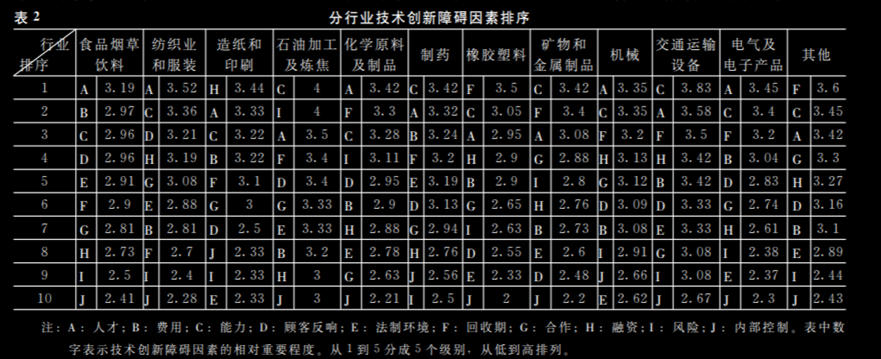
其中，最重要的不利因素是人才不充分和技术不成熟。根据参考文献中的问卷结果显示，不同企业的技术创新主要障碍因素不同。阻碍技术创新的主要因素是人才与技术创新能力问题。其中,食品烟草和饮料制造业、纺织业和服装业、化工原料及制品制造业、机械制造业、电气及电子产品制造业5个行业将人才问题视为阻碍技术创新的首位因素；石油加工及炼焦业、医药制造业、矿物加工和金属制品业、交通运输设备制造业4个行业将技术创新能力视为阻碍技术
创新的首位因素；而橡胶和塑料制造业、其他制造业将回收期、造纸和印刷业将融资视为阻碍技术创新的首位因素。在各个行业中,石油加工及炼焦业平均各项得分最高,表现出这个行业比较保守的心态,而其中分数最高的是风险和能力项，说明这两项对该行业的技术创新障得最大，食品烟草和饮料业则是各项得分最低的行业,而该行业也是技术创新率较高的行业,可以看出除了人才因素相对比较重要之外,其他因素基本上对其技术创新没有什么阻碍作用。不同产业内部应该都比较欢迎技术创新,因为内部抵制的分数普遍都不高。

Slide 26
05
PART FIVE
几个阶段

Slide 27
技术对经济发展的作用
中国经济进入新发展阶段，新发展理念有五个关键词，创新、协调、绿色、开放、共享。新发展理念五个关键词排在第一位的是创新，纵观人类经济发展历史，促进经济增长、改善生活水平，最根本的因素是技术进步。
在过去，人们认为技术进步是外生的，是某些偶然因素导致的。现在越来越多的人认为技术进步本身是内生的，是人们的创新活动带来的，所以科技创新或者更广范围的，包括经济模式创新是促进技术进步、促进经济增长、提升我们生活水平的根本力量。

Slide 28
Stage 1——规模经济
回顾过去几十年，在全球化的时代，全球的创新和技术进步对生产力的提升，对生活水平提升的影响，都可以简要的被总结为G2模式，这个G2模式就是美国和中国之间的合作。
从创新的角度来讲，我们可以说美国在前沿做技术创新，这样的技术创新通过商业化的引入，改善、促进生产力的提升，促进全世界的生活水平的提升。商业化的引入，需要什么呢？它需要规模，有了大的、生产性的规模，有了大的市场，才能够快速降低商业化的成本。

Slide 29
Stage 1——规模经济
所以过去几十年中美的G2合作模式，美国在前沿创新，中国则提供了世界上最大的生产能力、制造业能力和最大的市场。在这个过程中，美国的企业通过技术创新的商业化引入，赚了很多钱，这些资源支持他们继续创新，继续站在技术的前沿，所以美国是受益的。
在这个过程中，中国也是受益的，中国通过技术创新的商业化引入，在制造业过程中，通过干中学、学中干，技术追赶快速提升，所以过去这几十年，尤其过去这三十年，中国的技术进步非常快。中国和前沿西方国家，尤其是美国前沿水平的差距快速地缩小，所以中国在这个过程中也是受益的。
全球都是受益的，受益于中美之间科技创新的合作。一个新的发明创造的商业化，引入单位成本快速下降，全球受益。当然，现在这样的模式遇到新的挑战，尤其是地缘政治这些因素推动的、所谓逆全球化的新的形势之下，这样一个合作模式遇到挑战。

Slide 30
Stage 2——技术创新
所以促进创新，发挥好规模经济两个重要的前提，一个是人口规模，另外一个是市场经济。但是市场经济怎么样促进科技创新，它也有一些新的特征。比如说科技创新，知识型经济是公共品，一个人的发明创造整个社会享受，而发明创造需要投入，面临很多不确定性。所以收益是社会的，投入是自己的，而投入的成功概率又有很大的不确定性，所以导致一个科技创新领域的结果，就是个体、个人机构在研发投入人力资本的培养，这样是低于社会所需要的理想水平的。在这种情况下，就需要政府的支持，政府和市场建立伙伴关系。

Slide 31
Stage 2——技术创新
政府的支持体现在两个方面：
一是直接投入，改善教育，增加研发投入，尤其是对一些创新项目的直接支持。
二是设立设计，建立一个好的、充分竞争的市场机制，这体现知识产权保护、资本市场等。

Slide 32
Stage 3——专利&品牌
Background 高新技术对美国经济的促进作用
1 高新技术有利于美国资源的利用率提高，从而实现低投入，高效率。提高了经济的飞速发展
2 高新技术有利于美国实现的科技垄断，想世界有42%的专利技术在美国，也就是其他国家使用产品会要缴纳额外的专利费，从而又提高了经济的发展。
3 高新技术使美国成为了超级大国，有了绝对性的地位，使世界的通用金钱为美元，这样有利于美国对经济的调控，从而提高了经济的发展。

Slide 33
Stage 3——专利&品牌
正是因为，欧美发达国家在科技创新和技术进步方面遥遥领先，发展中国家必须使用欧美国家的核心技术和关键零部件，因此发展中国家的利润很大一部分到了发达国家手上。发展中国家沦为给发达国家打工的地位，发展中国家都在为发达国家打工，发达国家如何不富？
发达国家拥有品牌，发展中国家没有品牌，发展中国家必须使用发达国家的品牌，使用别人的品牌实质上还是给别人打工。毫无疑问的是，发展中国家之所以没有品牌，正是没有核心技术和关键零部件的结果。在现实中，使用别人的核心和关键零部件，就必须使用别人的品牌。

Slide 34
Stage 3——专利&品牌
可以肯定的，发达国家之所以富裕，正是因为发达国家拥有领先的技术和强大的品牌，发展中国家必须使用发达国家的技术和品牌的结果。
对于中国经济发展来说，必须意识到技术和品牌的重要性。说到底，如果中国经济不解决核心技术和关键零部件甚至是品牌依赖进口的问题，中国不可能富裕起来。

Slide 35
06
PART SIX
战略思想

Slide 36
历史上每一次制造技术和制造系统的革命都会重塑全球产业竞争格局， 如大规模生产成就了
美国工业强国的地位，柔性制造实现了日本制造业的赶超。 对于经济总量世界第二、正面临转型升级重大任务的中国而言，无论是否同意“第三次工业革命”这种提法，都要对这种工业发展变革趋势的本质特征及其可能产生的影响进行深入研究， 以未雨绸缪地提出未来中国经济发展战略调整的方向，做好前瞻性的战略部署和政策准备，保证中国经济的长期健康可持续发展。
“第三次工业革命”与中国经济发展战略调整——技术经济范式转变的视角
黄群慧， 贺 俊

Slide 37
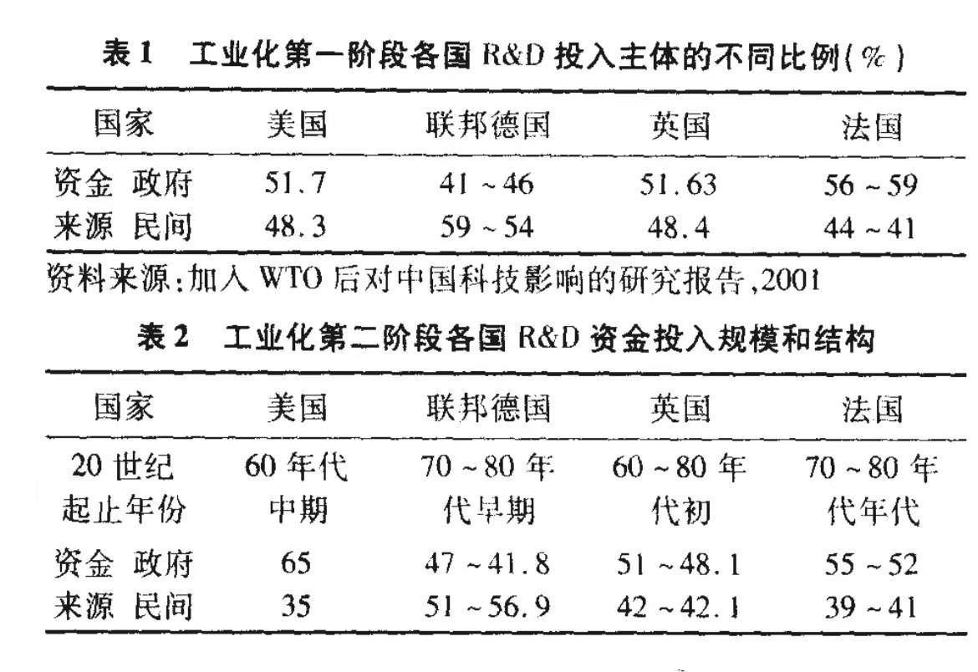
放眼国外情况
美国从三个方面建立了国家有关技术的战略运行机制。这个机制包括三个有内在联系的要素：一是在政策层面，通过制定、颁布和贯彻一系列政策文献，积极发挥联邦政策的导向作用，引导高等教育向着提高质量和竞争力的方向发展。二是在经费层面，联邦政府通过财政预算为“国家综合战略”提供巨额的经费支持，包括科研经费、专项经费和学生资助经费等。根据预算，联邦政府将在１０年时间里投入５００亿美元用于研究基金的建设，另外，投８６０亿美元直接用于各种科学研究和技术开发活动，总计达到１３６０亿美元。三是在技术层面，通过开发新的教学论、新的课程和新的技术去推动美国的学院和大学的不断创新以及质量的不断提高，以提高学生的学习质量，尤其是在科学和数学领域的学习质量。
日本: 通产省于 1975 年设立了研究开发型企业培植中心, 该中心的主要业务就是为风险企业向民间金融机构贷款提供债务担保, 担保比例为 80%。此外, 民间设有 52个信贷担保公司, 并在此基础上设立了全国性的“信贷担保协会”,它们共同致力于为中小企业提供信贷担保服务。
英国: 从 1981 年开始实施“信贷担保计划”, 银行向高技术企业提供贷款, 如果高技术企业不偿还债务, 贸工部将以 2.5%的年息偿还债务的 70%。
……
全球研究开发(R&D) 投入

Slide 38
国内战略思想
党的二十大代表热议——加快实施创新驱动发展战略
习近平总书记在党的二十大报告中指出：“必须坚持科技是第一生产力、人才是第一资源、创新是第一动力，深入实施科教兴国战略、人才强国战略、创新驱动发展战略，开辟发展新领域新赛道，不断塑造发展新动能新优势。”“加快实施创新驱动发展战略。加快实现高水平科技自立自强。”
现阶段，科学技术是第一生产力” 这是实践证明了千百万次的颠扑不破的客观真理。 一个国家经济由低级向高级转化，社会生产力的巨大发展，经济系统实现高效益型，产品在国际市场覆盖面的拓展，竞争能力的增强，比较优势的确立，综合国力的增强，都要依靠科技进步。一言以蔽之， 一个国家经济的腾飞、繁荣 昌盛都取决于科学技术，科学技术是经济增长的内在动力
国内贸易部副部长杨树德同志指出，预计在今后15年内,我国商业仍将处在一个持续商速发展时期。商业自动化是推动传统商业向现代商业转型的革命性四素，是我国民族商业与国际市场竞争、在竞争中发展壮大的必要条件，也是我国国民经济信息化的重要组成部分。
……

Slide 39
国内重要举措
全面塑造发展新动能新优势
强化全面建设社会主义现代化国家的人才支撑
……
相关法律
中华人民共和国科学技术进步法
^{第一章 总 则}
第一条 为了全面促进科学技术进步，发挥科学技术第一生产力、创新第一动力、人才第一资源的作用，促进科技成果向现实生产力转化，推动科技创新支撑和引领经济社会发展，全面建设社会主义现代化国家，根据宪法，制定本法。
第二条 坚持中国共产党对科学技术事业的全面领导。国家坚持新发展理念，坚持科技创新在国家现代化建设全局中的核心地位，把科技自立自强作为国家发展的战略支撑，实施科教兴国战略、人才强国战略和创新驱动发展战略，走中国特色自主创新道路，建设科技强国。
第三条 科学技术进步工作应当面向世界科技前沿、面向经济主战场、面向国家重大需求、面向人民生命健康，为促进经济社会发展、维护国家安全和推动人类可持续发展服务。国家鼓励科学技术研究开发，推动应用科学技术改造提升传统产业、发展高新技术产业和社会事业，支撑实现碳达峰碳中和目标，催生新发展动能，实现高质量发展。
第四条 国家完善高效、协同、开放的国家创新体系，统筹科技创新与制度创新，健全社会主义市场经济条件下新型举国体制，充分发挥市场配置创新资源的决定性作用，更好发挥政府作用，优化科技资源配置，提高资源利用效率，促进各类创新主体紧密合作、创新要素有序流动、创新生态持续优化，提升体系化能力和重点突破能力，增强创新体系整体效能。
……

Slide 40
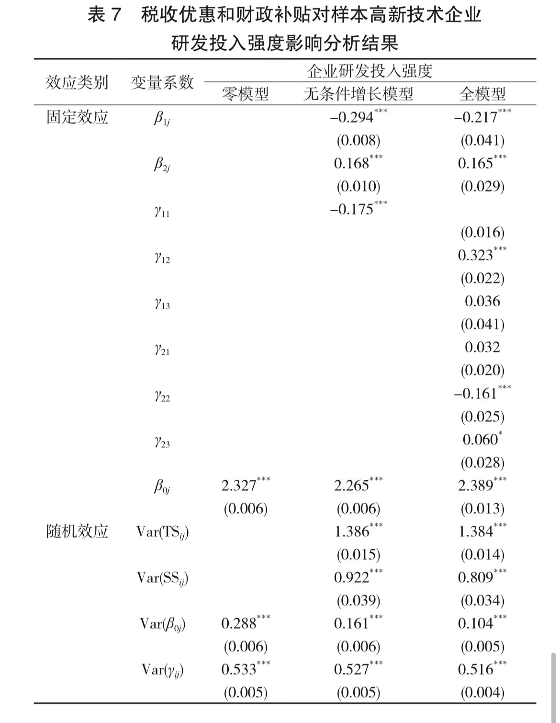
政策因素初步成效举例
“十三五”期间，我国高新技术企业数量由 2016 年的 10.4 万户增加至2019 年的 22.5 万户，4 年间翻了一番。2021 年，全国高新技术企业已突破 20 万家。
分析表明，税收优惠对中小型企业研发投入有强正向作用，因为中小型高新技术企业研发投入成本较高昂，对研发费用的税收减免 50% 的优惠政策作用效果明显;电子信息与服务业本身研发投入高， 税收优惠更多依赖企业自身投资;而财政补贴对企 业研发投入主要依据企业规模、级别，因此国家级高新技术企业获得财政补助额度大、研发投入强度正向增加.

Slide 41
感谢聆听
PowerPoint Of Technology

Slide 43



点击此处添加标题
Click here to add a title
标题文本预设
标题文本预设
此部分内容作为文字排版占位显示 （建议使用主题字体）
此部分内容作为文字排版占位显示 （建议使用主题字体）
标题文本预设
标题文本预设
此部分内容作为文字排版占位显示 （建议使用主题字体）
此部分内容作为文字排版占位显示 （建议使用主题字体）
标题文本预设
标题文本预设
此部分内容作为文字排版占位显示 （建议使用主题字体）
此部分内容作为文字排版占位显示 （建议使用主题字体）

Slide 44
点击此处添加标题
Click here to add a title
标题文本预设
此部分内容作为文字排版占位显示 （建议使用主题字体）
标题文本预设
标题文本预设
此部分内容作为文字排版占位显示 （建议使用主题字体） 如需更改请在（设置形状格式）菜单下（文本选项）中调整
此部分内容作为文字排版占位显示 （建议使用主题字体）
标题文本预设
此部分内容作为文字排版占位显示 （建议使用主题字体）

Slide 45
点击此处添加标题
Click here to add a title
此部分内容作为文字排版占位显示 （建议使用主题字体）
标题文本预设
1
标题文本预设
此部分内容作为文字排版占位显示 （建议使用主题字体）
2
标题文本预设
3
此部分内容作为文字排版占位显示 （建议使用主题字体）

Slide 46
点击此处添加标题
Click here to add a title
标题文本预设
此部分内容作为文字排版占位显示 （建议使用主题字体）
标题文本预设
标题文本预设
此部分内容作为文字排版占位显示 （建议使用主题字体）
此部分内容作为文字排版占位显示 （建议使用主题字体）
标题文本预设
标题文本预设
此部分内容作为文字排版占位显示 （建议使用主题字体）
此部分内容作为文字排版占位显示 （建议使用主题字体）

Slide 47
点击此处添加标题
Click here to add a title
50%
关键词
852,256
80%
此部分内容作为文字排版占位显示 （建议使用主题字体）
标题文本预设
此部分内容作为文字排版占位显示 （建议使用主题字体）
80%
50%
65%
852,256
此部分内容作为文字排版占位显示 （建议使用主题字体）
关键词

Slide 48



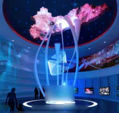
点击此处添加标题
Click here to add a title
1
标题文本预设
此部分内容作为文字排版占位显示（建议使用主题字体） 如需更改请在（设置形状格式）菜单下（文本选项）中调整
2
标题文本预设
标题文本预设
标题文本预设
此部分内容作为文字排版占位显示（建议使用主题字体） 如需更改请在（设置形状格式）菜单下（文本选项）中调整
3
标题文本预设
此部分内容作为文字排版占位显示（建议使用主题字体） 如需更改请在（设置形状格式）菜单下（文本选项）中调整
4
标题文本预设
此部分内容作为文字排版占位显示（建议使用主题字体） 如需更改请在（设置形状格式）菜单下（文本选项）中调整
标题文本预设
标题文本预设

Slide 49
点击此处添加标题
Click here to add a title
100%
80%
80%
70%
80%
50%
60%
62%
50%
55%
50%
30%
0%
2016
2016
2016
2016
2017
2017
2018
2018
标题文本预设
标题文本预设
标题文本预设
标题文本预设
此部分内容作为文字排版占位显示 （建议使用主题字体）
此部分内容作为文字排版占位显示 （建议使用主题字体）
此部分内容作为文字排版占位显示 （建议使用主题字体）
此部分内容作为文字排版占位显示 （建议使用主题字体）

Slide 50
点击此处添加标题
Click here to add a title
A
B
此部分内容作为文字排版占位显示
此部分内容作为文字排版占位显示
关键词

Slide 51

点击此处添加标题
Click here to add a title
关键词
关键词
此部分内容作为文字排版占位显示
此部分内容作为文字排版占位显示
关键词
关键词
此部分内容作为文字排版占位显示
此部分内容作为文字排版占位显示

Slide 52

点击此处添加标题
Click here to add a title
此部分内容作为文字排版占位显示 （建议使用主题字体）
此部分内容作为文字排版占位显示 （建议使用主题字体）
标题文本预设
此部分内容作为文字排版占位显示（建议使用主题字体） 如需更改请在（设置形状格式）菜单下（文本选项）中调整
此部分内容作为文字排版占位显示 （建议使用主题字体）

此部分内容作为文字排版占位显示 （建议使用主题字体）


Slide 53
点击此处添加标题
Click here to add a title
20%
标题文本预设
此部分内容作为文字排版占位显示 （建议使用主题字体）
40%
标题文本预设
此部分内容作为文字排版占位显示 （建议使用主题字体）
80%
标题文本预设
此部分内容作为文字排版占位显示 （建议使用主题字体）

Slide 54
点击此处添加标题
Click here to add a title
01
02
03
关键词
标题文本预设
标题文本预设
标题文本预设
关键词
关键词
关键词
标题文本预设
此部分内容作为文字排版占位显示（建议使用主题字体） 如需更改请在（设置形状格式）菜单下（文本选项）中调整

Slide 55
点击此处添加标题
Click here to add a title
关键词
关键词
关键词
关键词
1
2
3
4
标题文本预设
标题文本预设
标题文本预设
标题文本预设
此部分内容作为文字排版占位显示（建议使用主题字体）。
此部分内容作为文字排版占位显示（建议使用主题字体）。
此部分内容作为文字排版占位显示（建议使用主题字体）。
此部分内容作为文字排版占位显示（建议使用主题字体）。

Slide 56

点击此处添加标题
Click here to add a title
标题文本预设
此部分内容作为文字排版占位显示 （建议使用主题字体）
关键词
标题文本预设
标题文本预设
此部分内容作为文字排版占位显示 （建议使用主题字体）
此部分内容作为文字排版占位显示 （建议使用主题字体）
标题文本预设
此部分内容作为文字排版占位显示 （建议使用主题字体）

